Slide 1
互联网数据分析系列
回归分析在feed流推荐场景的分析应用
主讲人：石谷

Slide 2
自我介绍
算法分析领域10年从业经验
国美在线电商推荐算法，大幅提升ctr、cvr
融360从事风控算法，降低平台逾期率
VIVO互联网应用商店app推荐

Slide 3
内容简介
推荐系统业务介绍
回归分析方法介绍
回归分析在推荐系统中的业务应用

Slide 4
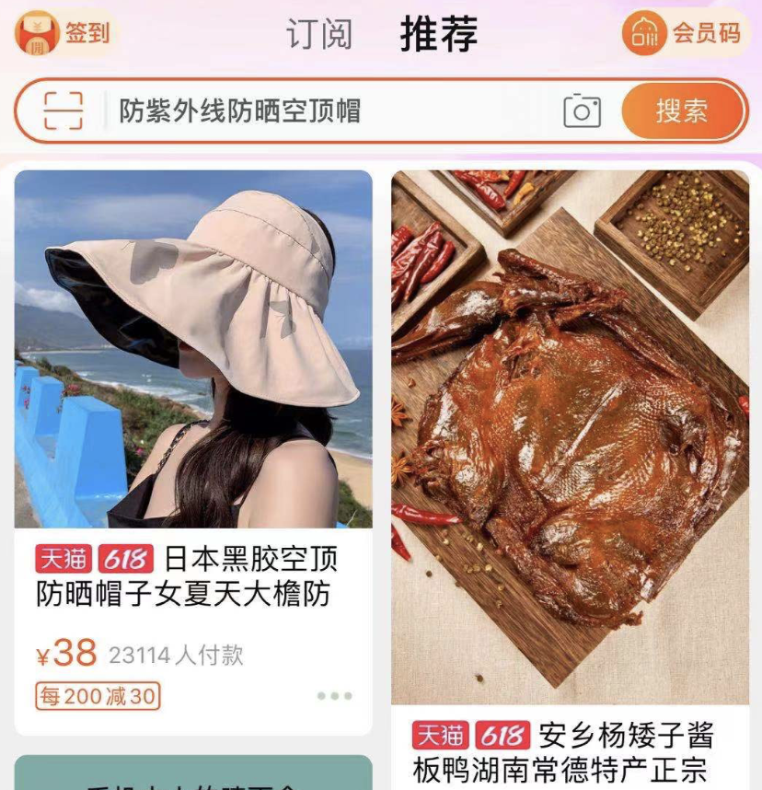
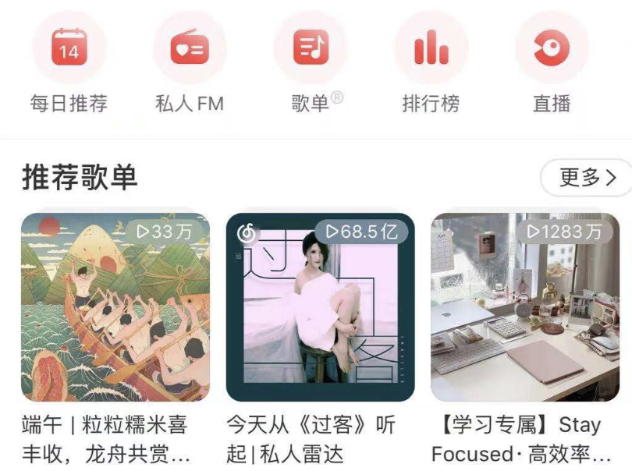
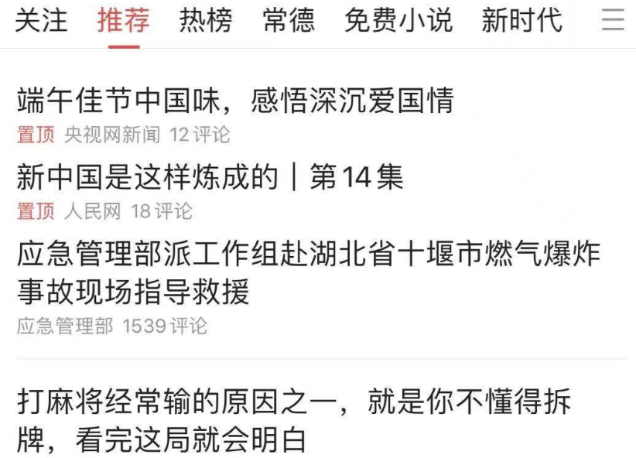
推荐系统介绍
推荐系统
信息爆炸产生的问题
信息量指数级增长，新闻、商品、音乐等各种信息过载问题日益突出
内容不能有效分发给用户，导致业务目标不能有效提升
推荐系统解决这两个问题
利用用户、物料属性数据，行为数据等，捕捉用户兴趣点，对用户进行精准推荐
推荐系统广泛应用于各个场景
今日头条、淘宝、网易云音乐等

Slide 5









推荐系统常见业务指标
如何推荐？根据业务制定目标
新闻推荐点击率、浏览时长
商品推荐的点击率、转化率、GMV
音乐推荐的播放时长、点击率等
如何完成业务目标？召回+排序
召回：从海量物品中捞出用户可能喜欢的物品
排序：对用户可能喜欢的物品进行打分，将物品按照得分从高到低排序推出
……
9.8分
9.6分
8.9分
8.8分

Slide 6
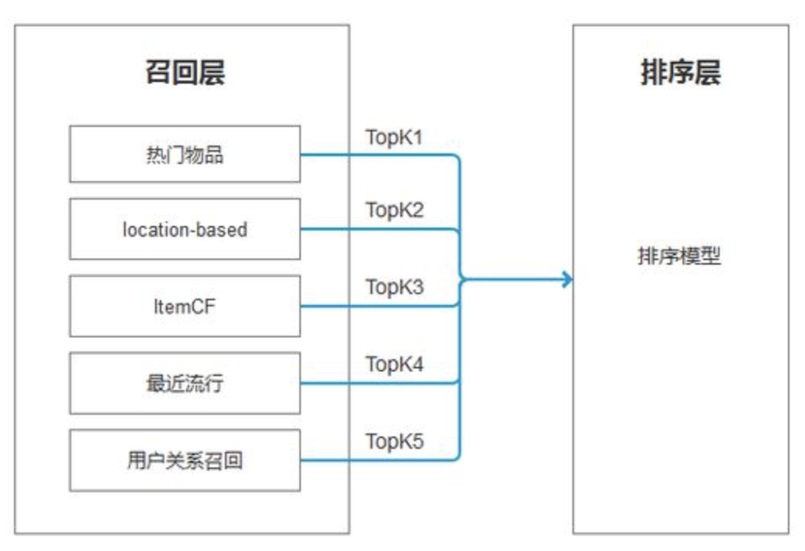
推荐系统基本架构
基本架构：召回+排序
实现方式
召回：
热门物品：基于统计，近3天点击、加入购物车次数
地域标签：基于统计，同一地理位置下的热门物品
itemcf：基于统计，相似物品
最近流行：基于统计
用户关系：基于统计usercf、graph embedding
排序：
基于模型，逻辑回归、决策树、神经网络等
类型：按数据大小划分：千、万、百万、千万、亿以及更多
按数据实时程度划分：离线（天级）、在线（小时级、分钟级、batch级）
按实现工具划分：python、spark、c++

Slide 7
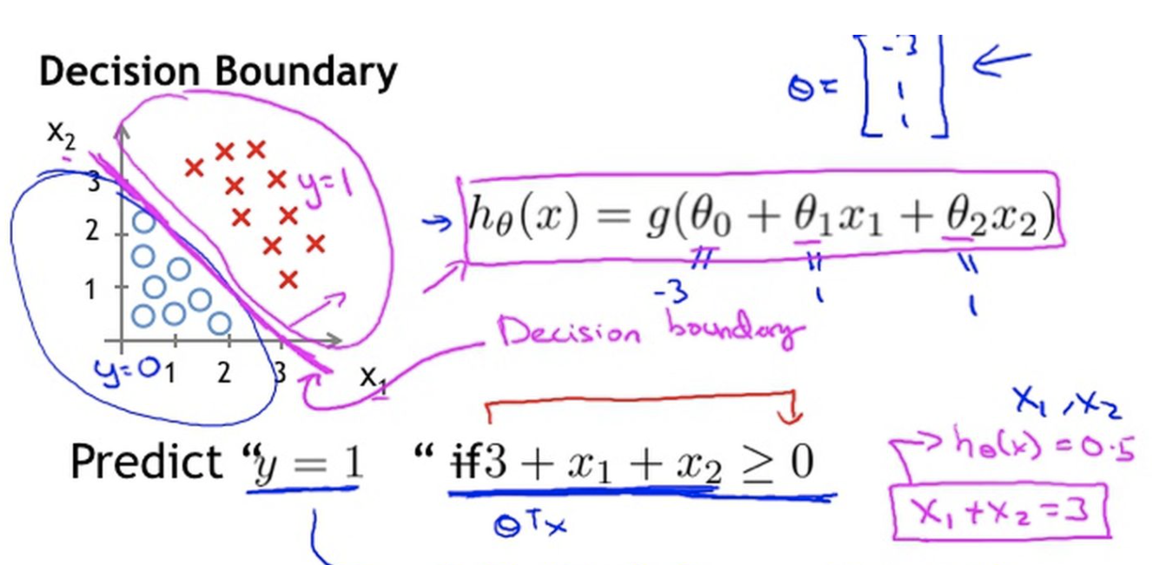
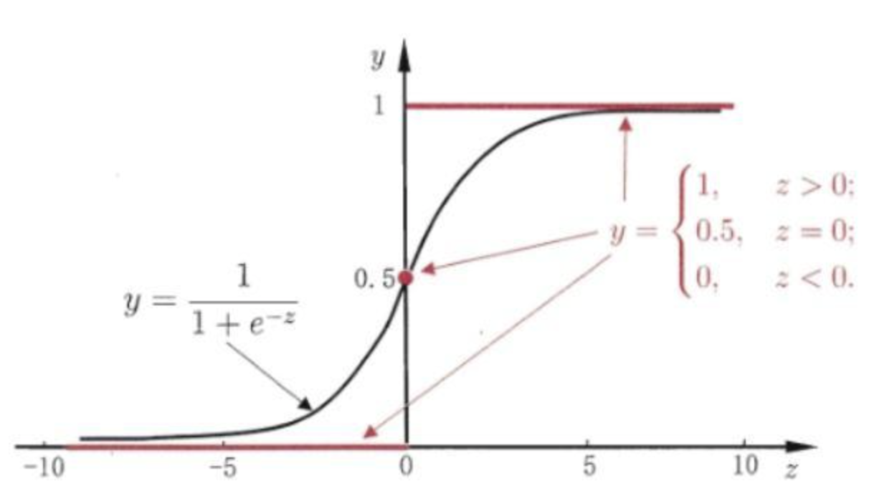
排序模型-逻辑回归介绍
逻辑回归
理论原理
线性回归（图1）外面加一层sigmoid函数（图2）就是逻辑回归
逻辑回归预测值为0-1之间的概率，表示将label预测为1 的概率，从而可以处理二分类问题
预测结果为概率值可以解决推荐系统问题中的排序问题
业务应用
解决推荐系统中的排序问题，作为排序模型使用
图1
图2

Slide 8
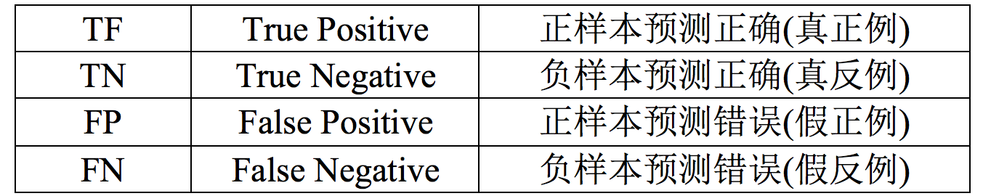
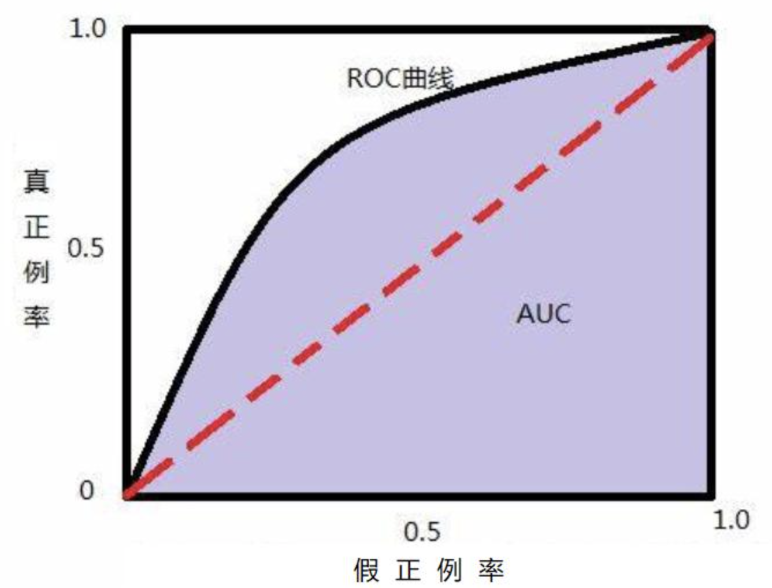
排序模型-评估指标
二分类问题预测结果
逻辑回归评估指标auc
指标意义一：ROC曲线下的面积，表示真正率大于假正率的概率
指标意义二：表示正样本排在负样本之前的概率，auc越高，说明模型性能越好

Slide 9
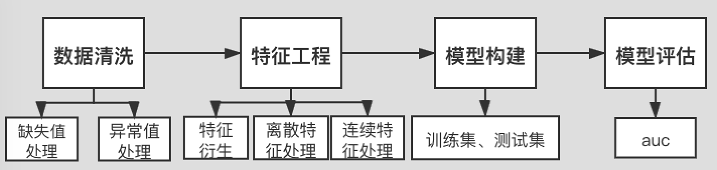
排序模型预估流程介绍
原始数据：原始日志数据获取
数据清洗：主要进行异常值的发现与清理
特征工程：统计特征构建、连续特征离散化、离散特征one-hot
模型构建：使用逻辑回归构建二分类模型
模型评估：将数据切分训练、测试集，在训练集训练，测试集预测

Slide 10
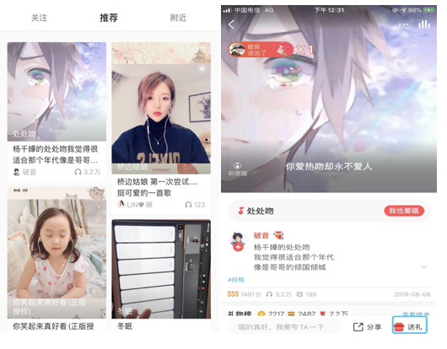
数据分析在短音频推荐的应用——业务场景介绍
业务场景：短音频feed流推荐
业务目标：提升短音频的打赏率
推荐系统场景：排序模块，使用逻辑回归预测用户对音频打赏概率，优化音频推荐排序，提高线上实际打赏率
打赏率预估：
预测模型：逻辑回归
Label：用户对短音频是否进行打赏，值为0或1
预测值：用户对短音频打赏的概率，值为0-1之间，作为排序打分

Slide 11
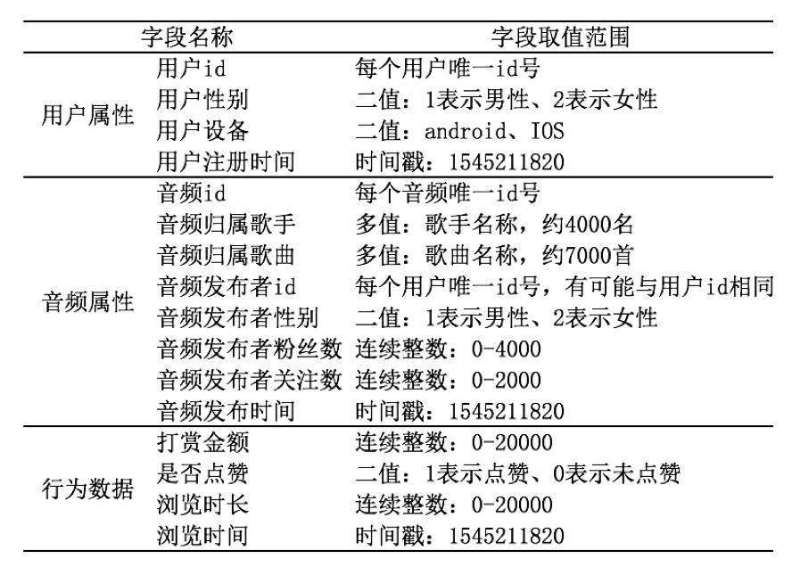
数据分析在短音频推荐的应用——数据提取
数据基本情况
查看工具：python
数据范围：某音频feed流平台半年用户浏览日志数据
数据颗粒度：用户-音频
目标变量：用户浏览音频是否打赏-二分类问题
特征数据：用户属性数据、音频属性数据、行为数据

Slide 12
数据分析在短音频推荐的应用-异常值清理
频次与额度：高金额段的数据次均打赏金额过高，查看明细数据是否有异常
发现异常数据：发现大额互相打赏数据，疑似刷单数据，进行删除

Slide 13
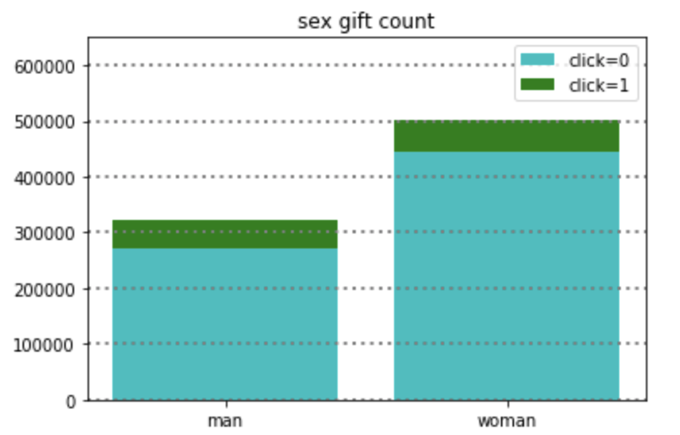
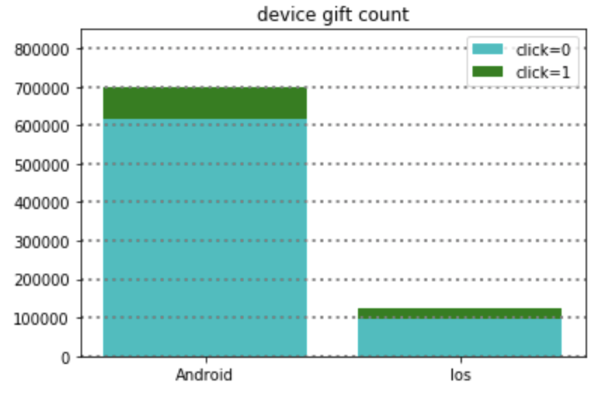
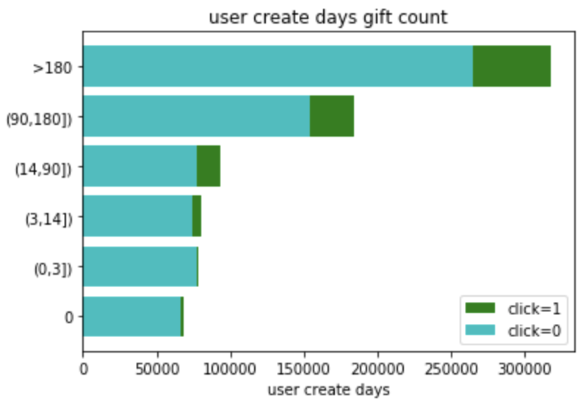
数据分析在短音频推荐的应用-特征与label相关性可视化分析
用户属性分析
性别：男性浏览次数比女性低，打赏率却高于女性
设备：Android浏览次数远高于ios，打赏率反而更低
注册时间段：
将注册天数划分为1、3、15、30、180六个区间段
注册天数大于半年的用户打赏率为远高于当天注册的用户

Slide 14
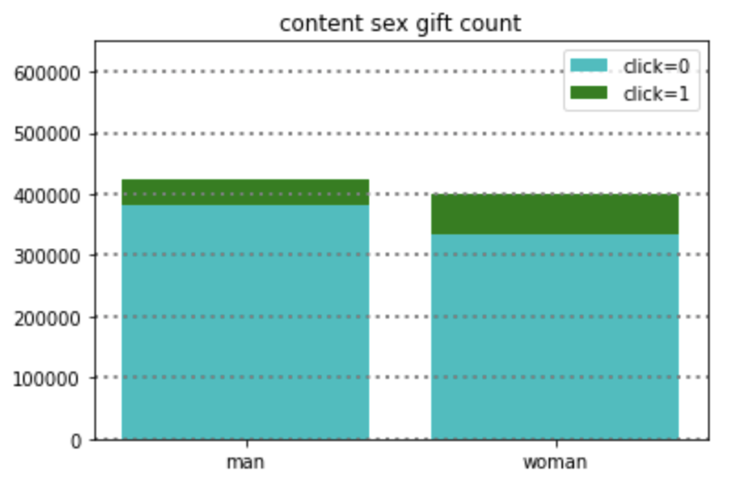
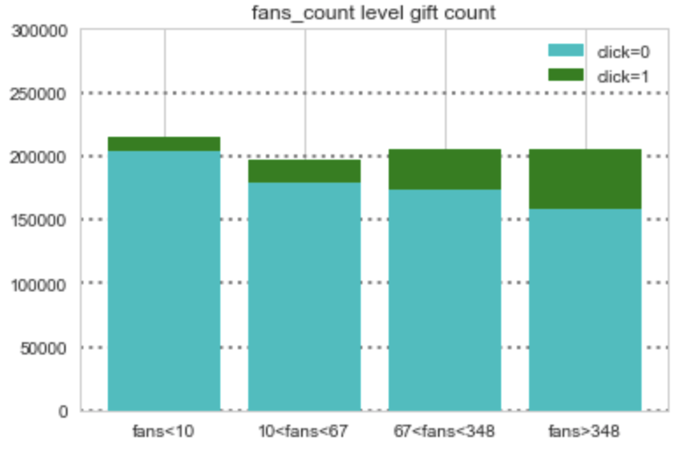
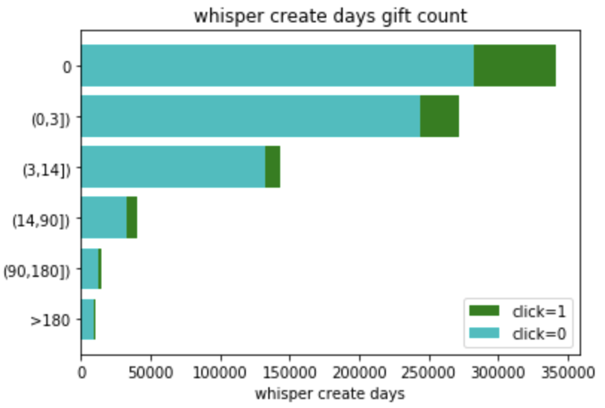
数据分析在短音频推荐的应用-特征与label相关性可视化分析
音频属性分析
性别：男性内容发布者被浏览次数高于女性发布者，打赏率却低于女性发布者
发布者粉丝数：发布者粉丝数越多，打赏率明显更高
发布时间：发布天数大于半年的音频打赏率低于当天发布的新音频

Slide 15
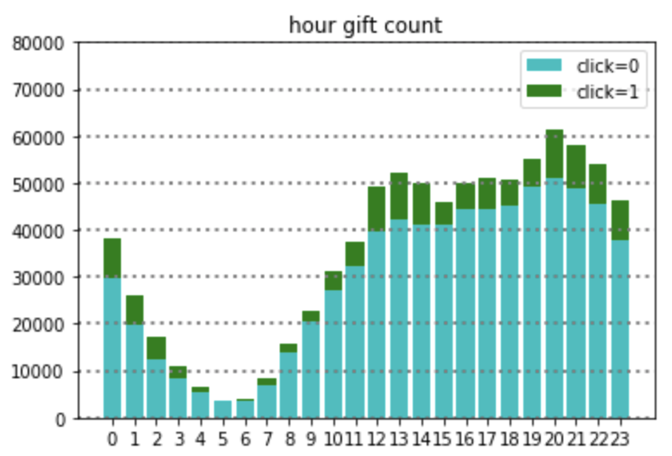
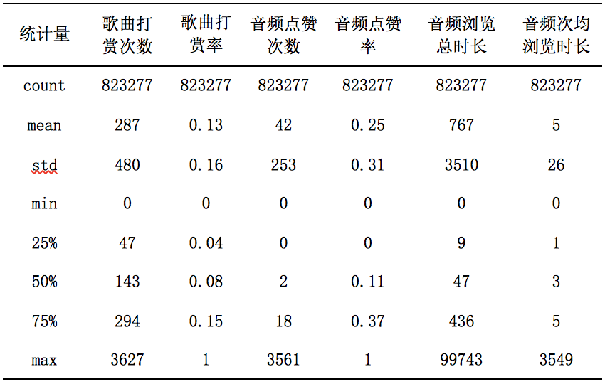
数据分析在短音频推荐的应用-特征可视化分析及特征衍生
行为数据分析
用户行为时间
将行为时间戳转化为日期并提取出24个时间段
中午12-14点和晚上20点-24点，打赏率较高，高于一天的平均值
特征衍生
行为特征衍生：
打赏、点赞、浏览时长等行为与音频、歌手、歌曲维度交叉衍生，构建出15个特征
统一量纲：
不同统计量量级相差大，影响模型效果，通过min_max数据缩放或z-score对数据进行统一量纲

Slide 16
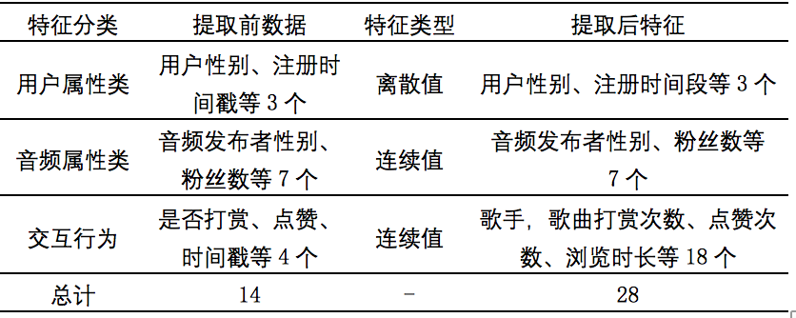
数据分析在短音频推荐的应用-特征工程小结及特征重要性
特征工程
时间戳特征抽取
连续特征离散化
特征衍生并统一量纲
特征重要性
行为特征：平台音频点赞率重要性最高，该特征反映了音频的受欢迎程度
用户属性特征：用户是否当天注册对打赏率具有重要作用；该特征反映了注册时间越长且近期有日志数据的用户对平台兴趣强，更容易产生打赏这种付费行为。

Slide 17
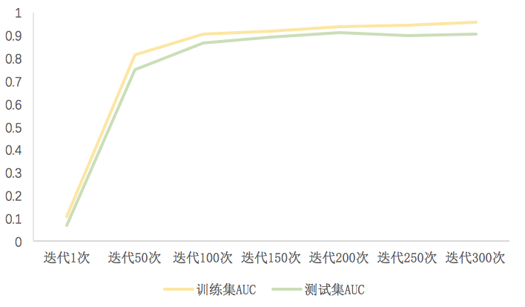
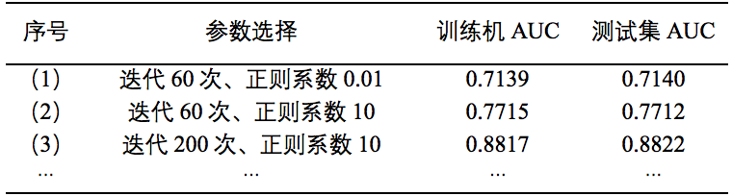
数据分析在短音频推荐的应用-逻辑回归模型构建
参数调优
模型参数：迭代次数、学习率、正则化项、正则化项系数
调参方法：
网格调参、人工调参
调参事项：
同时查看训练集、测试集auc变化，防止过拟合
调参结果展示
选择auc最好的一组实验作为线上模型

Slide 18
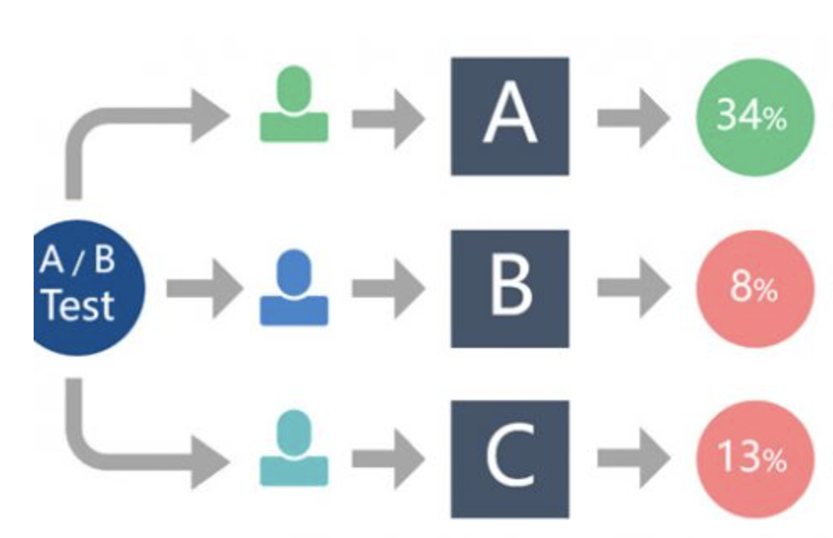
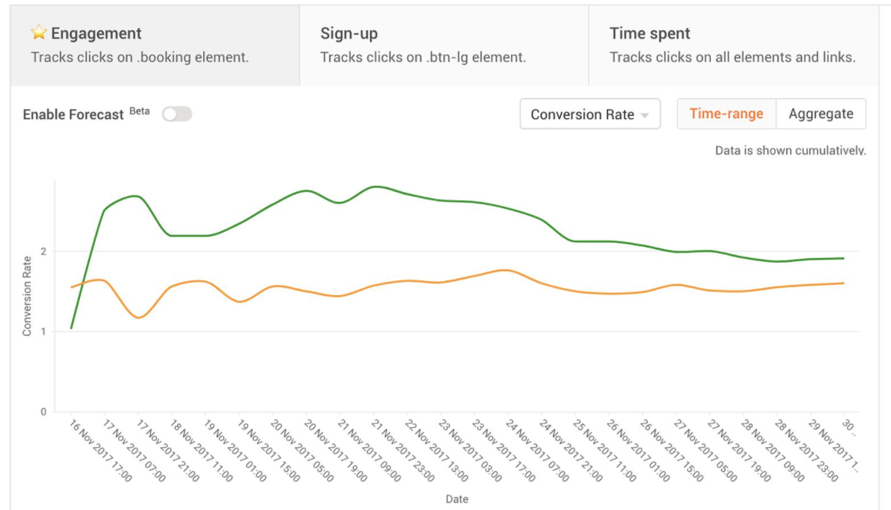
数据分析在短音频推荐的应用-模型线上部署
Abtest流量分配
将用户随机打散，观测他们在不同实验上的指标效果
线上指标监控
观测试验组和对照组打赏率变化情况，若实验组效果好，可以不断放量，直到替换对照组

Slide 19
数据分析在短音频推荐的应用-总结
原始数据：某音频feed流平台打赏相关日志数据
数据清洗：对大额互相打赏疑似刷单数据进行删除处理
特征工程：
确定优化目标，即打赏率，并通过可视化分析查看可能与打赏率相关的特征
对用户注册时间戳、音频发布时间戳进行1、3、15、30、180的时间区间分类
对用户浏览音频时间戳进行24小时时间段处理
对音频发布者粉丝数、关注数进行离散化处理
将用户打赏、点赞、浏览时长的行为与音频、歌曲、歌手进行交叉衍生共生成32维特征，并统一量纲
模型构建：使用逻辑回归构建二分类模型，并对模型参数进行调优
线上部署：使用abtest和线上指标监控观察实验效果

Slide 20


数据分析进阶推荐书籍
利用Python进行数据分析
机器学习

